Slide 1
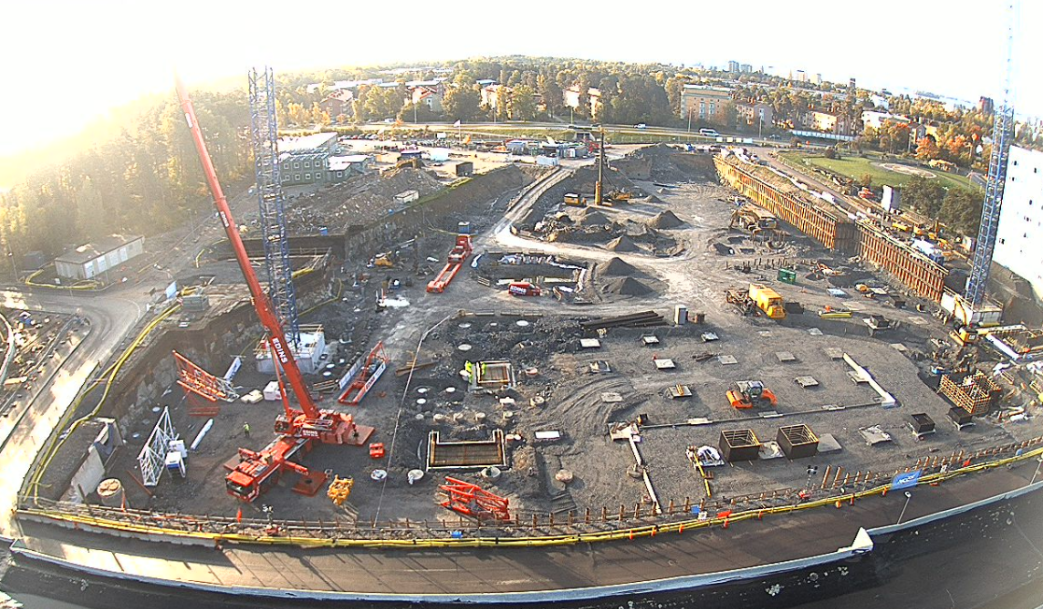
Aktuellt kvartal 3, 2023 Program Nytt Akutsjukhus Västerås
PROGRAM NYTT AKUTSJUKHUS VÄSTERÅS

Slide 2
Information i korthet
Den övre kulverten på plan 1 mellan byggnad 17 (barn) och 37 (psykiatrin), som varit stängd sedan i somras, öppnar igenom 20 oktober.
Rivning av byggnaden ingång 39 (tidigare kontor för programmet nytt akutsjukhus) är klar.
Upphandlingar för utrustning och planering för etapp två är delvis klart.
Markarbeten och sprängningar pågår enligt planeringen.
Victoria Hörnedal, programchef, slutar den 15 oktober.
Niklas Källman, projektchef vårdbyggnad och biträdande programchef blir tillförordnad programchef från 16 oktober. Rekrytering av ny programchef pågår.

Slide 3
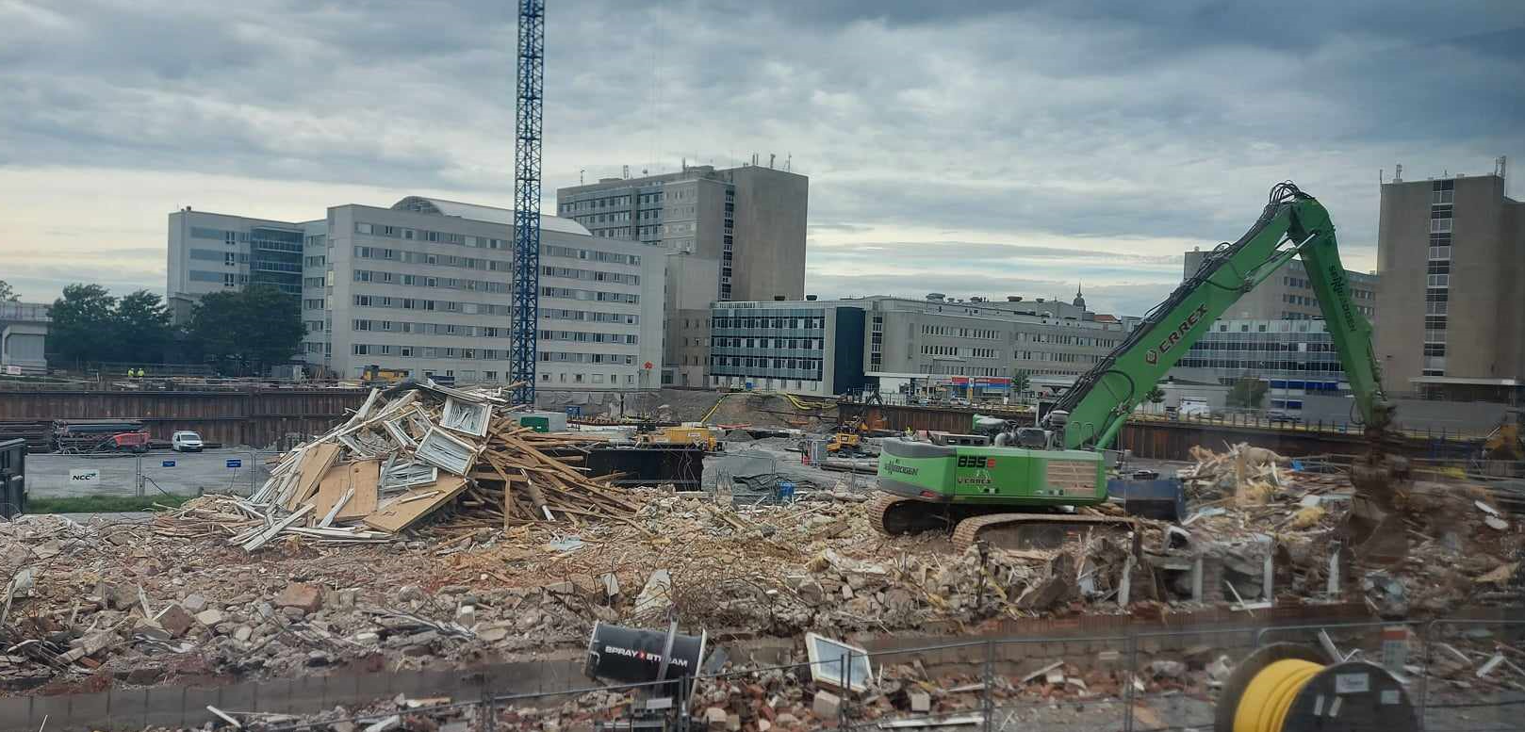
Projekt Vårdbyggnad
Produktion pågår enligt plan, schaktarbeten, sprängning, pålning, grundarbeten, gjutning av platta. Den andra tornkranen monteras i början av oktober.
Kulverten som varit stängd sedan i somras öppnar igenom 20 oktober.
Rivningen av program akutsjukhusets kontor är klart. (ingång 39).
Projekt Förberedande arbeten
Rivningen av program akutsjukhusets kontor blev klart under slutet av september. (ingång 39).

Slide 4
Aktuellt inom projekten
Projekt Utrustning
Några upphandlingar av utrustning är nu klar. Flera upphandlingar pågår. Upphandlingarna sker i dialog med verksamheterna, Inköp och Medicinsk Teknik.
Projekt Vårdverksamhet
Förstudien på operation/intervention och sterilcentralen är klar och slutrapporten kommer att kommuniceras enligt plan.
I höst startar verksamhetsutvecklings delprojekt "kirurg, endoskopi, mag- tarmmottagningen" samt infektion.
Katarina Simert är ny projektledare för verksamhetsutveckling.
Ytterligare en projektledare för verksamhetsutveckling samt medicinsk sakkunnig ska tillsättas.

Slide 5
Aktuellt inom projekten
Projekt Verksamhetsstöd
Driftsättningsplan elförsörjning – Pågår
Framtida flöden - Arbete med Projekt Vårdverksamhet pågår
Förstudie operation - Deltar i arbetet som leds av Projekt Vårdverksamhet.
Projekt Etapp 2
Konsulter för arkitektur, VVS och konstruktion är klara. El-konsulter återstår.
Konsulternas uppdrag blir att i ett första skede till halvårsskiftet 2025 ta fram program- och systemhandlingar för etapp 2, som planeras bli en vårdbyggnad på ca 11000 kvm som planeras innehålla lokaler för bland annat onkologi (inkl strålnings-verksamheten) samt för klinisk fysiologi.

Slide 6
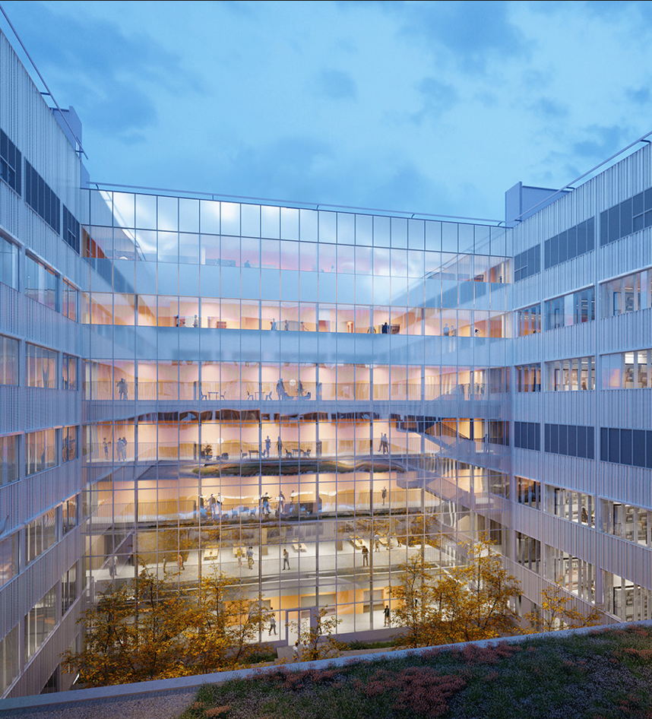
Kontakt och mer information
Vill du läsa mer om nya akutsjukhuset, följa oss via webbkameran och anmäla dig till nyhetsbrevet:
www.regionvastmanland.se/akutsjukhusetvasteras
Pågående och planerade arbeten: www.regionvastmanland.se/arbeten
E-post: nytt.akutsjukhus@regionvastmanland.se

